Slide 1
Деятельность человека в природе

Slide 2
Причины загрязнения:
1 - сжигание природного топлива
2 - металлургическое производство
Последствия загрязнения атмосферы:
- увеличение содержания СО2
- накопление ядовитых соединений
- образование смога (ядовитого тумана)
- уменьшение солнечного освещения
- уменьшение ультрафиолетового излучения
Загрязнение воздуха

Slide 3
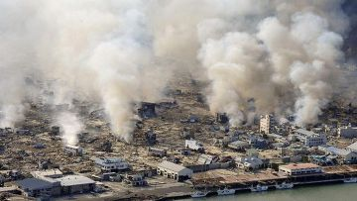
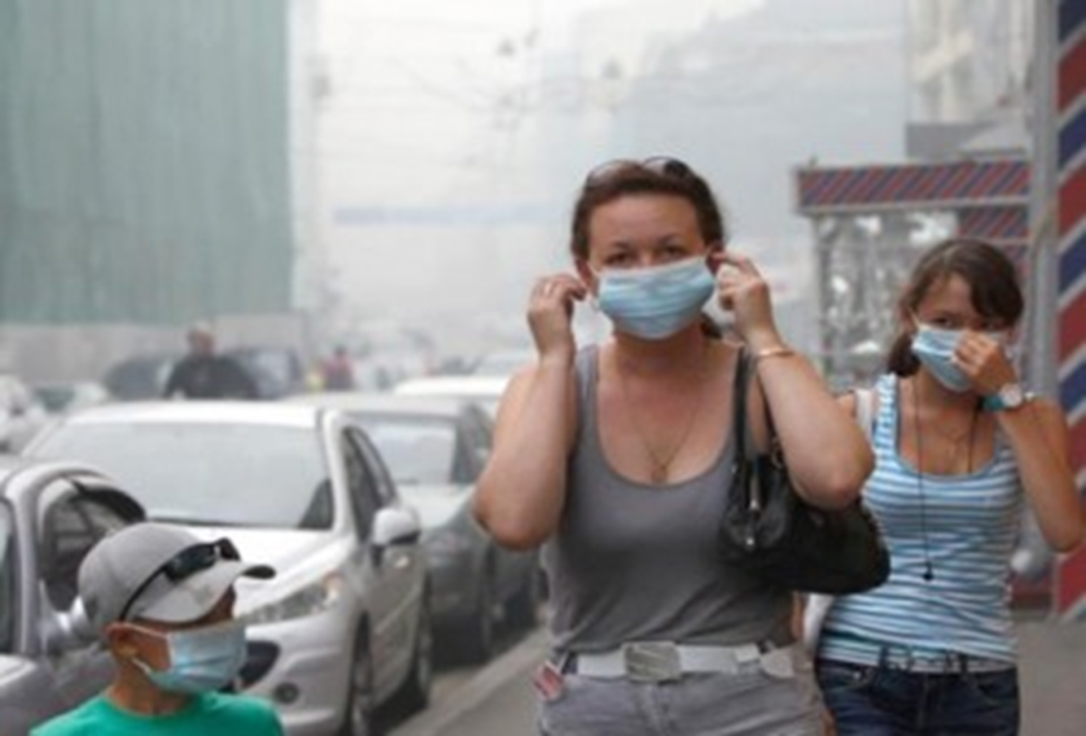
Промышленное загрязнение атмосферы

Slide 4
Причины роста потребления воды:
1 – рост и развитие промышленности
2 - рост населения
3 – развитие орошаемого земледелия
4 – рост потребления на хозяйственные нужды
Причины загрязнения:
- сливание отходов в воды
- кислотные дожди
Загрязнение пресных вод

Slide 5
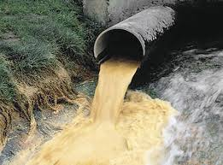
Сточные воды

Slide 6
Причины загрязнения
- загрязнённые речные стоки
- отходы морского транспорта
- сливание бракованных нефтепродуктов
- соли тяжёлых металлов
- ядовитые органические соединения (пестициды)
Загрязнение Мирового океана

Slide 7
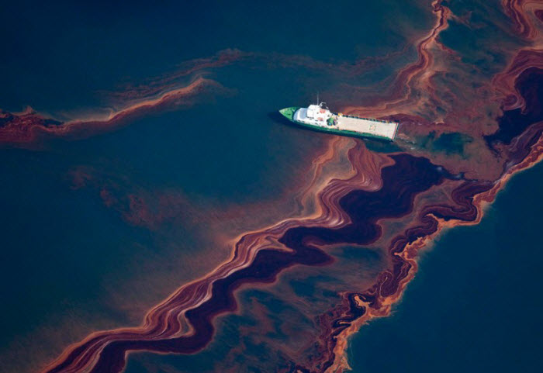
Разлив нефти в океане

Slide 8
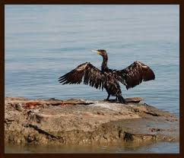
Птица в нефтяной плёнке

Slide 9
- истощение сельскохозяйственных почв
- эрозия (разрушение и снос почвенного покрова)
- чрезмерный выпас скота
- разработка полезных ископаемых открытым способом
- минеральные удобрения изготовленные из химических элементов
- образование терриконов при закрытой добыче полезных ископаемых
- работа электростанций
Антропогенные изменения почвы
или изменение состава почвы

Slide 10
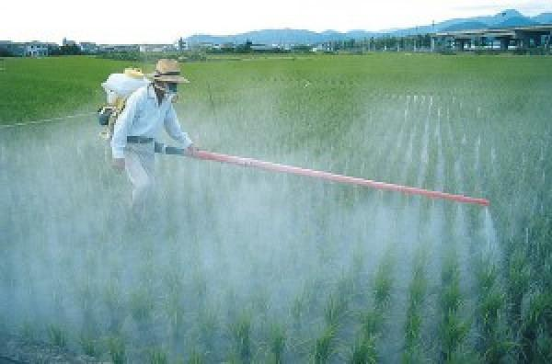
Обработка посевов пестицидами

Slide 11
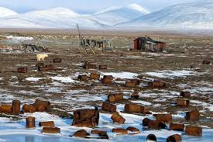
Загрязнение Арктики

Slide 12
- сплошная неконтролируемая вырубка лесов
- вытаптывание травяного покрова
- браконьерство
- хозяйственная деятельность человека
- разрушение природных биоценозов (совокупность животных, растений, грибов и микроорганизмов, населяющих суши или акватории и связанных между собой окружающей их средой)
- Создание агроценоза ( искусственный биоценоз созданный человеком )
Влияние человека на растительный и животный мир

Slide 13
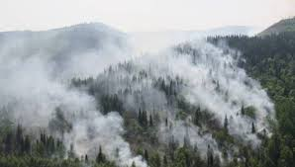
Пожар в тайге, вызванный человеком в целях добытия угля

Slide 14
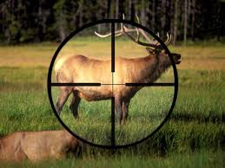
Браконьерство

Slide 15
Причины радиоактивного загрязнения:
- испытания ядерного оружия
- аварии на атомных электростанциях
- аварии на атомоходах (судно с двигателем, работающим на атомной энергии)
Последствия радиоактивного загрязнения:
- гибель клеток у организмов
- радиоактивная пыль поглощает солнечную радиацию
(опасность наступления «ядерной зимы»)
- мутации и гибель организмов
-
Радиоактивное загрязнение биосферы

Slide 16
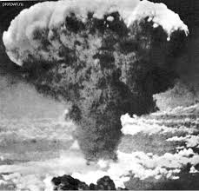
Атомный взрыв

Slide 17
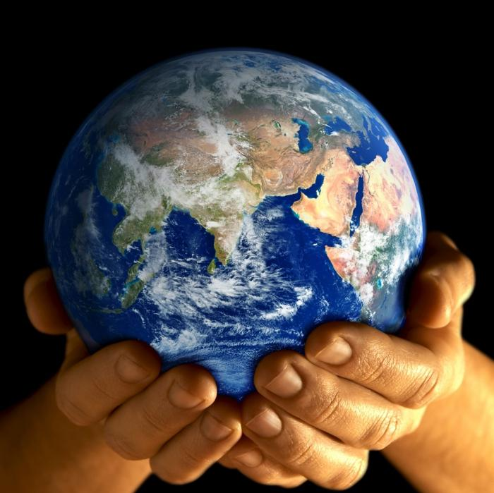
Мир - в наших руках!

Slide 18
В презентации использованы фотографии:
vedomosti-ural.ru
o-planete.ru
first-billion.com
arcticaou.ru
ria.ru
newsland.com
vesti.ru
Информация – «википедия»

